Slide 1
复位和时钟控制(RCC)
与51最大不同

Slide 2
一、复位
STM32F10xxx支持三种复位形式，分别为系统复位、上电复位和备份区域复位。

Slide 3
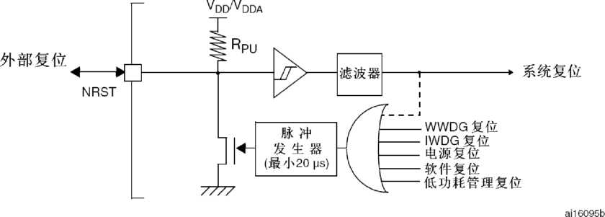
1.系统复位
除了时钟控制器的RCC_CSR寄存器中的复位标志位和备份区域中的寄存器以外，系统复位将复位所有寄存器至它们的复位状态。

Slide 4
当发生以下任一事件时，产生一个系统复位：
NRST引脚上的低电平(外部复位）
窗口看门狗计数终止(WWDG复位）
独立看门狗计数终止(IWDG复位）
软件复位(SW复位）
低功耗管理复位

Slide 5
可通过查看RCC_CSR控制状态寄存器中的复位状态标志位识别复位事件来源。
软件复位
通过将Cortex™-M3中断应用和复位控制寄存器中的SYSRESETREQ位置’1’，可实现软件复位。请参考Cortex™-M3技术参考手册获得进一步信息。

Slide 6
低功耗管理复位
在以下两种情况下可产生低功耗管理复位：
①、在进入待机模式时产生低功耗管理复位：
通过将用户选择字节中的nRST_STDBY位置’1’将使能该复位。这时，即使执行了进入待 机模式的过程，系统将被复位而不是进入待机模式。
②、 在进入停止模式时产生低功耗管理复位：
通过将用户选择字节中的nRST_STOP位置’1’将使能该复位。这时，即使执行了进入停机 模式的过程，系统将被复位而不是进入停机模式。

Slide 7
2、电源复位
当以下事件中之一发生时，产生电源复位：
上电/掉电复位(POR/PDR复位）
从待机模式中返回
电源复位将复位除了备份区域外的所有寄存器。

Slide 8
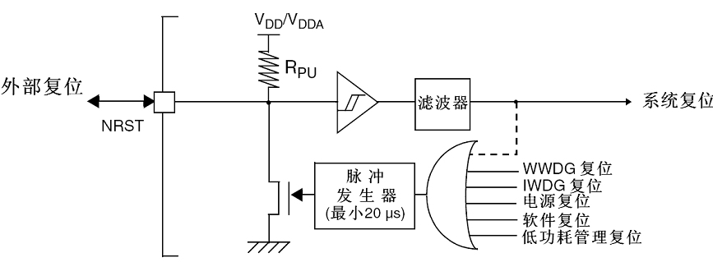

Slide 9
图中复位源将最终作用于RESET引脚，并在复位过程中保持低电平。复位入口矢量被固定在地 址0x0000_0004。
芯片内部的复位信号会在NRST引脚上输出，脉冲发生器保证每一个(外部或内部)复位源都能有 至少20us的脉冲延时；当NRST引脚被拉低产生外部复位时，它将产生复位脉冲。

Slide 10
3、备份域复位
备份区域拥有两个专门的复位，它们只影响备份区域。当以下事件中之一发生时，产生备份区域复位。
①软件复位，备份区域复位可由设置备份域控制寄存器（RCC_BDCR 中的 BDRST位产生。
②在Vdd和Vbat两者掉电的前提下，Vdd或Vbat上电将引发备份区域复位。

Slide 11
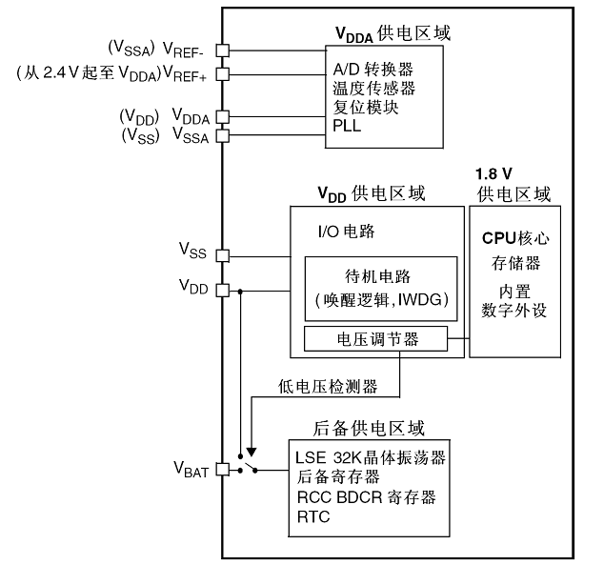

Slide 12
二、时钟
三种不同的时钟源可被用来驱动系统时钟(SYSCLK)：
HSI振荡器时钟
HSE振荡器时钟
PLL时钟

Slide 13
这些设备有以下2种二级时钟源：
40kHz低速内部RC，可以用于驱动独立看门狗和通过程序选择驱动RTC。RTC用于从停机/ 待机模式下自动唤醒系统。
32.768kHz低速外部晶体也可用来通过程序选择驱动RTC(RTCCLK)。
当不被使用时，任一个时钟源都可被独立地启动或关闭，由此优化系统功耗。

Slide 14
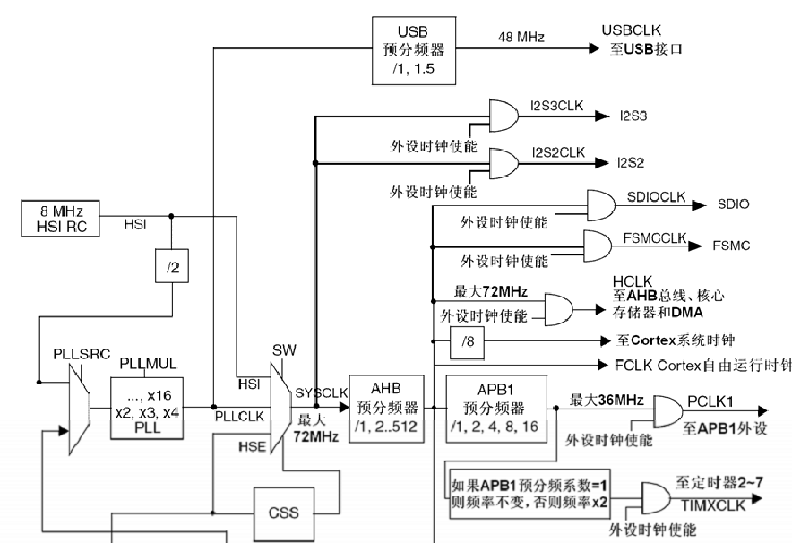
当HSI被用于作为PLL时钟的输入时，系统时钟能得到的最大频率是64MHz

Slide 15
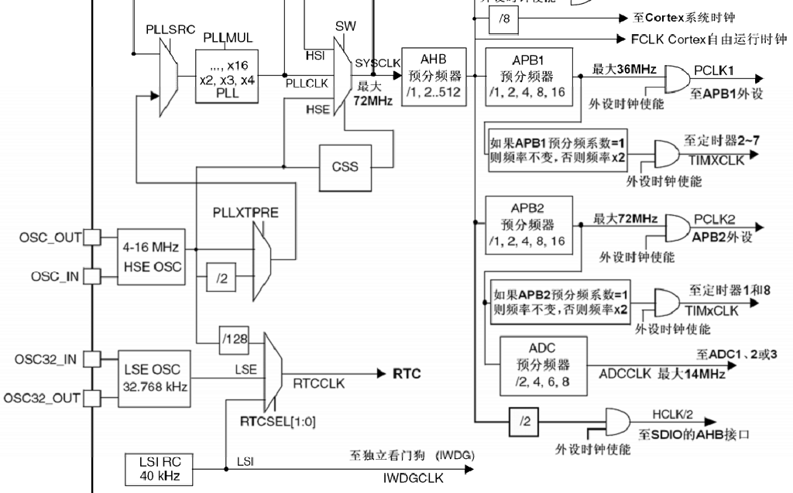

Slide 16
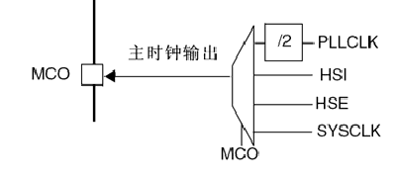

Slide 17
用户可通过多个预分频器配置AHB、高速APB (APB2)和低速APB(APB1)域的频率。AHB和 APB2域的最大频率是72MHz。APB1域的最大允许频率是36MHz。SDIO接口的时钟频率固定 为 HCLK/2。
RCC通过AHB时钟(HCLK)8分频后作为Cortex系统定时器(SysTick)的外部时钟。通过对SysTick控制与状态寄存器的设置，可选择上述时钟或Cortex (HCLK)时钟作为SysTick时钟。

Slide 18
ADC时钟 由高速APB2时钟经2、4、6或8分频后获得。定时器时钟频率分配由硬件按以下2种情况自动设置：
如果相应的APB预分频系数是1，定时器的时钟频率与所在APB总线频率一致。
否则，定时器的时钟频率被设为与其相连的APB总线频率的2倍。

Slide 19
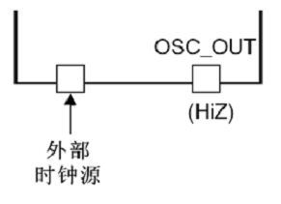
2.1 HSE时钟
高速外部时钟信号(HSE)由以下两种时钟源产生：
HSE外部晶体/陶瓷谐振器
HSE用户外部时钟
为了减少时钟输出的失真和缩短启动稳定时间，晶体/陶瓷谐振器和负载电容器必须尽可能地靠 近振荡器引脚。负载电容值必须根据所选择的振荡器来调整。

Slide 20
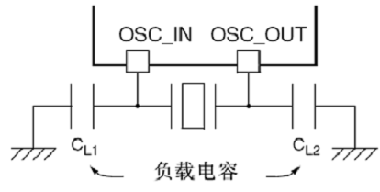
在这个模式里，必须提供外部时钟。它的频率最高可达25MHz。用户可通过设置在时钟控制寄 存器中的HSEBYP和HSEON位来选择这一模式。
外部时钟信号(50%占空比的方波、正弦波或 三角波)必须连到SOCJN引脚，同时保证〇SC_〇UT引脚悬空。
晶体/陶瓷谐振器

Slide 21
4〜16Mz外部振荡器可为系统提供更为精确的主时钟。
在时钟控制寄存器RCC_CR中的HSE RDY位用来指示高速外部振荡器是否稳定。在启动时，直 到这一位被硬件置’1’，时钟才被释放出来。如果在时钟中断寄存器RCC_ CIR中允许产生中断， 将会产生相应中断。
HSE晶体可以通过设置时钟控制寄存器里RCC_CR中的HSEON位被启动和关闭。

Slide 22
2.2 HSI时钟
HSI时钟信号由内部8MHz的RC振荡器产生，可直接作为系统时钟或在2分频后作为PLL输入。 HSI RC振荡器能够在不需要任何外部器件的条件下提供系统时钟。它的启动时间比HSE晶体振 荡器短。然而，即使在校准之后它的时钟频率精度仍较差。

Slide 23
校准
制造工艺决定了不同芯片的RC振荡器频率会不同，这就是为什么每个芯片的HSI时钟频率在出 厂前已经被ST校准到1%(25°C)的原因。系统复位时，工厂校准值被装载到时钟控制寄存器的 HSICAL[7:0]位。
如果用户的应用基于不同的电压或环境温度，这将会影响RC振荡器的精度。可以通过时钟控制 寄存器里的HSITRIM[4:0]位来调整HSI频率。

Slide 24
时钟控制寄存器中的HSIRDY位用来指示HSI RC振荡器是否稳定。在时钟启动过程中，直到这 一位被硬件置’1’，HSI RC输出时钟才被释放。HSI RC可由时钟控制寄存器中的HSION位来启 动和关闭。
如果HSE晶体振荡器失效，HSI时钟会被作为备用时钟源。

Slide 25
2.3 PLL
内部PLL可以用来倍频HSI RC的输出时钟或HSE晶体输出时钟。
PLL的设置(选择HIS振荡器除2或HSE振荡器为PLL的输入时钟，和选择倍频因子)必须在其被激 活前完成。一旦PLL被激活，这些参数就不能被改动。
如果PLL中断在时钟中断寄存器里被允许，当PLL准备就绪时，可产生中断申请。
如果需要在应用中使用USB接口，PLL必须被设置为输出48或72MHZ时钟，用于提供48MHz的 USBCLK 时钟。

Slide 26
2.4 LSE 时钟
LSE晶体是一个32.768kHz的低速外部晶体或陶瓷谐振器。它为实时时钟或者其他定时功能提供 一个低功耗且精确的时钟源。
LSE晶体通过在备份域控制寄存器(RCC_ BDCR)里的LSEON位启动和关闭。
在备份域控制寄存器(RCC_BDCR)里的LSERDY指示LSE晶体振荡是否稳定。在启动阶段，直 到这个位被硬件置’1’后，lSe时钟信号才被释放出来。如果在时钟中断寄存器里被允许，可产 生中断申请。

Slide 27
外部时钟源(LSE旁路）
在这个模式里必须提供一个32.768kHz频率的外部时钟源。通过设置在备份域控制寄存器 (RCC_BDCR)里的LSEBYP和LSEON位来选择这个模式。具有50%占空比的外部时钟信号(方 波、正弦波或三角波)必须连到OS C32_IN引脚，同时保证OSC32_OUT引脚悬空。

Slide 28
只有大容量和互联型产品可以进行LSI校准
2.5 LSI 时钟
LSI RC担当一个低功耗时钟源的角色，它可以在停机和待机模式下保持运行，为独立看门狗和 自动唤醒单元提供时钟。LSI时钟频率大约40kHz(在30kHz和60kHz之间)。进一步信息请参考数 据手册中有关电气特性部分。
LSI RC可以通过控制/状态寄存器(RCC_CSR)里的LSION位来启动或关闭。
在控制/状态寄存器(RCC_CSR)里的LSIRDY位指示低速内部振荡器是否稳定。在启动阶段，直 到这个位被硬件设置为’1’后，此时钟才被释放。如果在时钟中断寄存器(RCC_CIR)里被允许， 将产生LSI中断申请。

Slide 29
2.6 系统时钟(SYSCLK)选择
系统复位后，HSI振荡器被选为系统时钟。当时钟源被直接或通过PLL间接作为系统时钟时，它 将不能被停止。
只有当目标时钟源准备就绪了 (经过启动稳定阶段的延迟或PLL稳定)，从一个时钟源到另一个时 钟源的切换才会发生。在被选择时钟源没有就绪时，系统时钟的切换不会发生。直至目标时钟 源就绪，才发生切换。
在时钟控制寄存器(RCC_CR)里的状态位指示哪个时钟已经准备好了，哪个时钟目前被用作系统 时钟。

Slide 30
2.7 时钟安全系统(CSS)
时钟安全系统可以通过软件被激活。一旦其被激活，时钟监测器将在HSE振荡器启动延迟后被 使能，并在HSE时钟关闭后关闭。
如果HSE时钟发生故障，HSE振荡器被自动关闭，时钟失效事件将被送到高级定时器(TIM1和 TIM8)的刹车输入端，并产生时钟安全中断CSSI，允许软件完成营救操作。此CSSI中断连接到 Cortex™-M3的NMI中断(不可屏蔽中断)。

Slide 31
2.8 看门狗时钟
如果独立看门狗已经由硬件选项或软件启动，LSI振荡器将被强制在打开状态，并且不能被关 闭。在LSI振荡器稳定后，时钟供应给IWDG。

Slide 32
微控制器允许输出时钟信号到外部MCO引脚。相应的GPIO端口寄存器必须被配置为相应功能。以下四个时钟信号可被选作MCO时钟：
SYSCLK
HSI
HSE
除2的PLL时钟
时钟的选择由时钟配置寄存(RCC_CFGR)中的MCO[2:0]位控制。

Slide 33
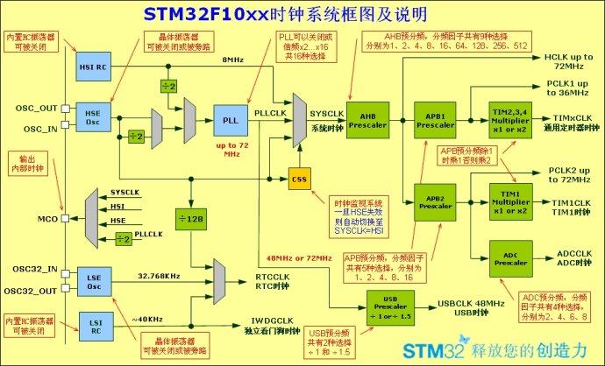

Slide 34
配置时钟流程：
1.将RCC寄存器重新设置为默认值
RCC_DeInit
2.打开外部高速时钟晶振HSE
RCC_HSEConfig(RCC_HSE_ON);
3.等待外部高速时钟晶振工作
HSEStartUpStatus =RCC_WaitForHSEStartUp();
4.设置AHB时钟
RCC_HCLKConfig;

Slide 35
5.设置高速APB2时钟
RCC_PCLK2Config;
6.设置低速速APB1时钟
RCC_PCLK1Config
7.设置PLL
RCC_PLLConfig
8.打开PLL
RCC_PLLCmd(ENABLE);

Slide 36
9.等待PLL工作
while(RCC_GetFlagStatus(RCC_FLAG_PLLRDY) == RESET)
10.设置系统时钟
RCC_SYSCLKConfig
11.判断是否PLL是系统时钟
while(RCC_GetSYSCLKSource() != 0x08)
12.打开要使用的外设时钟
RCC_APB2PeriphClockCmd()
RCC_APB1PeriphClockCmd()

Slide 37
void RCC_Configuration(void)
{
RCC_DeInit(); //RCC system reset
RCC_HSEConfig(RCC_HSE_ON);
// Enable HSE
HSEStartUpStatus = RCC_WaitForHSEStartUp();
// Wait till HSE is ready

Slide 38
if(HSEStartUpStatus == SUCCESS)
{
FLASH_PrefetchBufferCmd(FLASH_PrefetchBuffer_Enable);
// Enable Prefetch Buffer
FLASH_SetLatency(FLASH_Latency_2); // Flash 2 wait state
RCC_HCLKConfig(RCC_SYSCLK_Div1); // HCLK = SYSCLK
RCC_PCLK2Config(RCC_HCLK_Div1); // PCLK2 = HCLK
RCC_PCLK1Config(RCC_HCLK_Div1); // PCLK1 = HCLK

Slide 39
#ifdef HSE_Value_8M
RCC_PLLConfig(RCC_PLLSource_HSE_Div2, RCC_PLLMul_9);
// PLLCLK = 8MHz/2 * 9 = 36 MHz
#elif defined HSE_Value_12M
RCC_PLLConfig(RCC_PLLSource_HSE_Div2, RCC_PLLMul_6);
// PLLCLK = 12MHz/2 * 6 = 36 MHz
#endif

Slide 40
RCC_PLLCmd(ENABLE); // Enable PLL
while(RCC_GetFlagStatus(RCC_FLAG_PLLRDY) == RESET) // Wait till PLL is ready
{}
RCC_SYSCLKConfig(RCC_SYSCLKSource_PLLCLK); // Select PLL as system clock source
while(RCC_GetSYSCLKSource() !=0x08) // Wait till PLL as system clock source
{}
}

Slide 41
/* Enable PWR and BKP clocks
RCC_APB1PeriphClockCmd(RCC_APBPeriph_PWR | RCC_APB1Periph_BKP, ENABLE);
/* Enable DMA clock
RCC_AHBPeriphClockCmd(RCC_AHBPeriph_DMA1, ENABLE);

Slide 42
/* Enable AFIO clock
RCC_APB2PeriphClockCmd(RCC_APB2Periph_AFIO, ENABLE);
/*GPIOA Periph clock enable
RCC_APB2PeriphClockCmd(RCC_APB2Periph_GPIOA,ENABLE);
/* GPIOB Periph clock enable
RCC_APB2PeriphClockCmd(RCC_APB2Periph_GPIOB,ENABLE);

